Slide 1


Efficient Fully Homomorphic Encryption from (Standard) LWE
Zvika Brakerski (Weizmann) | Vinod Vaikuntanathan (U. Toronto) FOCS 2011 | 抗量子密码组会汇报

Slide 2


01
Background & Motivation
Part 1 - 研究背景与动机

Slide 3


1. Introduction 2. Motivation 3. Overview 4. Method 5. Evaluation 6. Conclusion
什么是全同态加密 (FHE) ?
核心定义
Enc(m1), Enc(m2) --[ Eval(f) ]--> Enc(f(m1,m2))
在加密数据上执行任意计算，结果仍是密文
密码学圣杯：1978年 Rivest-Adleman-Dertouzos 提出 → 2009年 Gentry 首个方案
应用：云计算隐私 / 加密数据库查询 / 私有信息检索(PIR) / 安全多方计算
Gentry方案：基于理想格(Ideal Lattices) → 需要Squashing+稀疏子集和假设
本文目标：仅基于标准LWE假设构造FHE，去掉理想格和稀疏子集和依赖
Model
Instance
Model
Instance
request
Scheduler
Dispatch
Inference
Engine
Inference
Engine
Model
Instance
Model
Instance
Inference
Engine
Inference
Engine
GPU集群
受限于资源（如GPU内存），用户的请求需要被合理 调度，从而提供更高效的LLM服务，提升用户的体验
●

Slide 4



1. Introduction 2. Motivation 3. Overview 4. Method 5. Evaluation 6. Conclusion
Gentry 的 Bootstrapping 蓝图
●
传统DNN模型
三步构建全同态加密：
Step 1: 构造 Somewhat Homomorphic Encryption (SWHE)
可评估有限深度D的电路，支持加密数据的加法和乘法
Step 2: 检查 Bootstrappable 条件
解密电路的深度 + 1次额外乘法 <= D ?
即：方案能否同态评估自身的解密过程？
Step 3: 应用 Bootstrapping 定理 → FHE
将噪声密文用新公钥加密 → 同态评估解密 → 得到新鲜密文
循环此过程可评估任意深度电路
关键瓶颈：解密电路复杂度 >> SWHE的同态能力 → 需要特殊技巧！
●
LLM场景
LLM的多样化应用和动态执行特性
→严重排队延迟、尾部延迟较差和违背SLO

Slide 5
02
Re-linearization
Part 2 - 核心创新I：重线性化

Slide 6


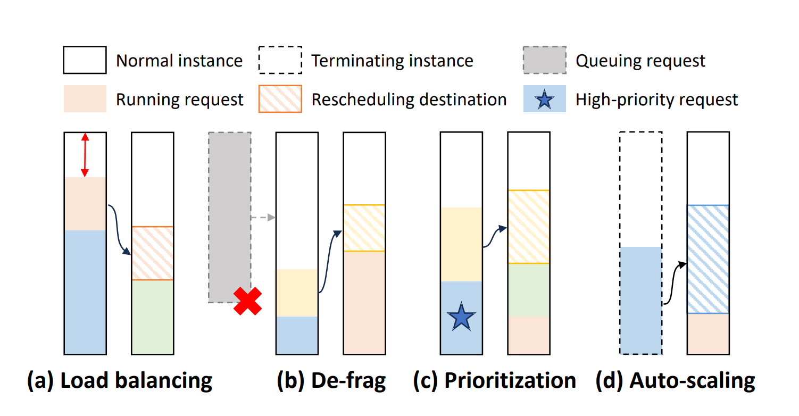
1. Introduction 2. Motivation 3. Overview 4. Method 5. Evaluation 6. Conclusion
前人工作的局限与本文化的突破
负载不均导致任务间抢占和干扰
b) 内存碎片造成排队等待
c) 高优先级的请求受到干扰
d) 资源浪费、难以保障服务质量
负载均衡，减少抢占和干扰
碎片整理创建连续空间，减少等待
通过“隔离”保障特定请求的服务质量
自动缩容、扩容，高效利用资源
局限 1：依赖理想格假设
Gentry SWHE需要理想格 → 理想格是特殊品种，认知不足
一般格的研究更深入(LLL, Ajtai, Micciancio...)但只支持加法
局限 2：Squashing + 稀疏子集和假设
解密电路太复杂 → 需Squashing人为降低 → 引入强假设
这个额外假设是Gentry方案及所有后续方案的主要缺陷
本文突破：
1. Re-linearization → SWHE from LWE (去掉理想格)
2. Dimension-Modulus Reduction → Bootstrapping (去掉Squashing)

Slide 7
03
LWE Encryption Foundation
LWE加密基础：Regev方案 [STOC'05]

Slide 8
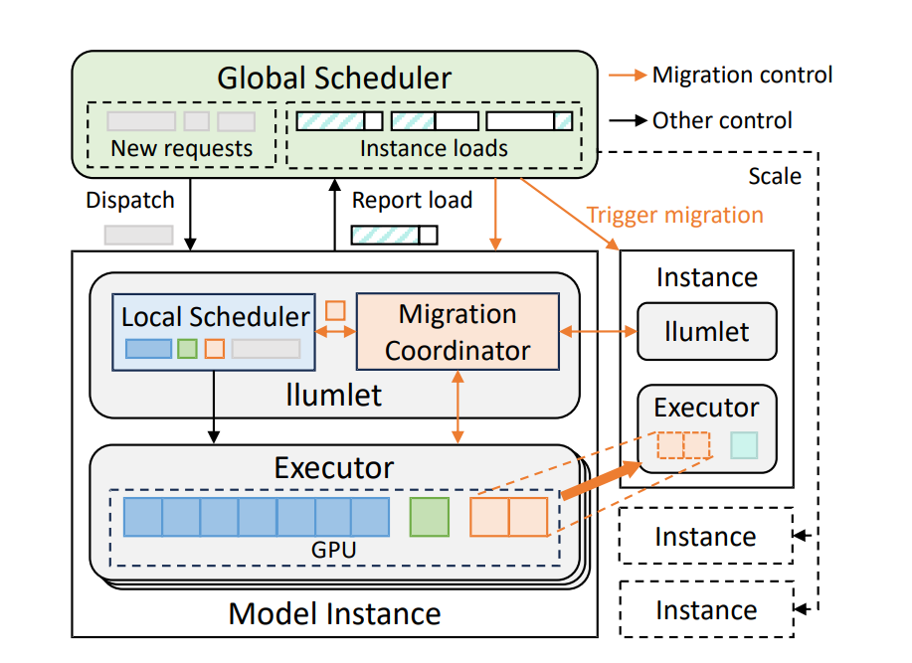
1. Introduction 2. Motivation 3. Overview 4. Method 5. Evaluation 6. Conclusion
LWE加密 → 线性函数视角 → 同态乘法难题
Regev 加密 (单比特):
Secret Key: s in Z_q^n
Enc(mu): c = (a, b = <a,s> + 2e + mu)
Dec(c): (b - <a,s> mod q) mod 2 = mu
解密视角转换 → 密文 = 关于密钥的线性函数:
f_{a,b}(x) = b - <a,x> (mod q), Dec = f_{a,b}(s) mod 2
同态加法 ✓ 自然成立:
f1 + f2 = f_{a1+a2, b1+b2} → 仍是线性!
同态乘法 ✗ 密文膨胀:
f1 * f2 = phi(x) = h0 + Sum hi*x[i] + Sum hij*x[i]x[j] (二次!)
密文大小: n+1 → O(n^2) → 一次乘法就不可用!

Slide 9
04
Dimension-Modulus Reduction
Part 3 - 核心创新II：维度-模缩减

Slide 10
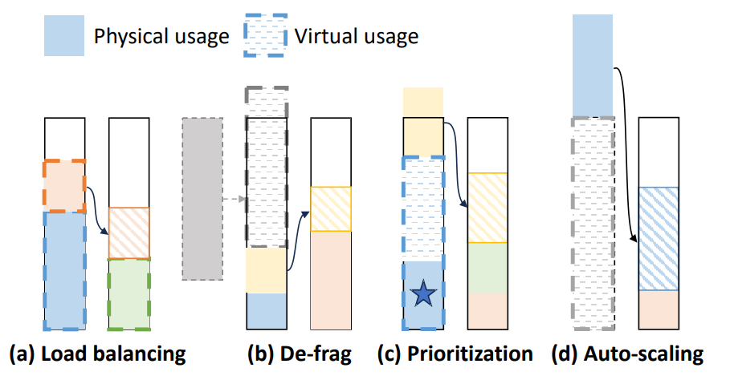
1. Introduction 2. Motivation 3. Overview 4. Method 5. Evaluation 6. Conclusion
Re-linearization 技术详解
核心思想：发布二次项 s[i]s[j] 在旧密钥下的伪加密 → 在新密钥下转化为线性组合
Step 1 - 密钥链：生成 s0, s1, ..., sL，每层支持一次乘法
Step 2 - 发布伪加密参数 Psi：
b_{ell,i,j,tau} = <a, s_ell> + 2e + 2^tau * s_{ell-1}[i] * s_{ell-1}[j]
Step 3 - 重线性化：Sum hij,tau * (b - <a, s_ell>) = 线性函数 in s_ell !
效果：将二次密文 O(n^2) 压回线性 O(n)，每层乘法只需 ~n^2 log q 个辅助参数
代价：hij 必须比特分解 (hij,tau in {0,1}) 以控制噪声增长

Slide 11
1. Introduction 2. Motivation 3. Overview 4. Method 5. Evaluation 6. Conclusion
Re-linearization: 成就与局限
[成就] 取得的突破
1. 从标准LWE构造出SWHE
摆脱理想格依赖!
2. 支持多项式深度运算
深度 L ~ epsilon*log n
密文大小保持 O(n)
3. 密钥切换的雏形
BGV/GSW/CKKS的基础
[局限] 仍是 Somewhat HE
解密电路: degree > max(n, log q)
SWHE能力: degree ~ n^epsilon
n^epsilon << max(n, log q)
→ 无法满足自举条件!
需要新工具降低解密复杂度
→ Dimension-Modulus Reduction!
●
Migration：
设置为源实例
不再超过阈值，则取消设置迁移状态，迁移将停止
自由度最低
设置自由度阈值
迁移请求
llumlet选择迁移请求
迁移协调器执行迁移
自由度最高
设置为
目标实例
倾向于较低优先级和较短序列长度的请求
●
Auto-Scaling：设置自由度区间 [x,y]，当自由度小于x或大于y时添加或终止实例，Llumnix选择运行请求最少的实例进行终止

Slide 12
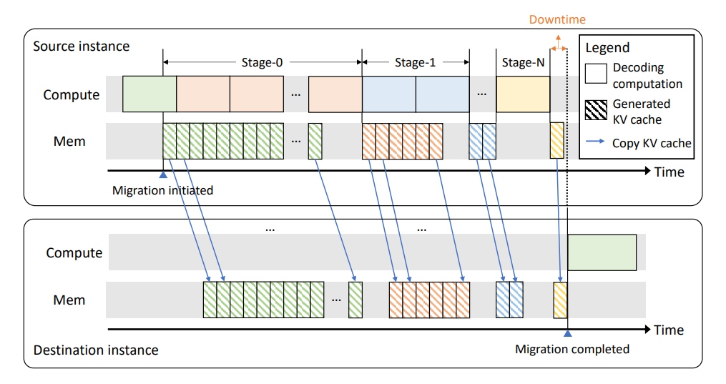

1. Introduction 2. Motivation 3. Overview 4. Method 5. Evaluation 6. Conclusion
Bootstrapping 瓶颈与维度-模缩减思路
●
挑战：LLM的请求还需要KV缓存状态来获取上下文；
重新调度可能带来巨大的成本和服务停滞；
瓶颈：解密电路 degree >= max(n, log q) >> n^epsilon (SWHE能力)
路径 A (Gentry'09): Squashing → 人为降低解密degree → 引入稀疏子集和假设 ✗
路径 B (本文): Dimension-Modulus Reduction → 缩减密文参数 → 无需额外假设 ✓
维度缩减 (n→k): 选择短密钥 s_hat in Z_p^k (k<<n), Re-linearization照样工作
模缩减 (q→p): scale(x) = round((p/q)*x), 舍入误差<=1/2 在噪声预算内可控
效果：(n, log q) → (k, log p) → max(k, log p) 很小 → 解密可在SWHE能力内评估!
●
解决方案：KV缓存的特性是append-only。将计算出的当前迭代的KV状态附加到KV cache参数中，从而使先前迭代生成的参数保持不变
1.当完成对先前KVcache块的复制时，将在Stage0中计算更多的迭代
2.切换到Stage1进行计算，同时复制Stage0的KV缓存
3.只有StageN之后需要停止计算一次，复制KV缓存，然后进入新实例计算
在LLM场景下，复制通常比计算快得多，因此请求的停机时间仅为复制一次迭代生成的KV缓存的时间

Slide 13
05
BTS Scheme Construction
BTS方案完整构造

Slide 14
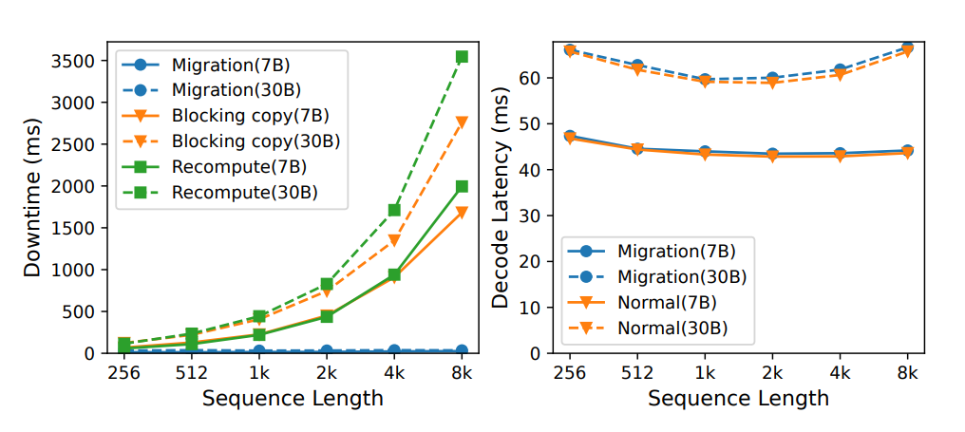
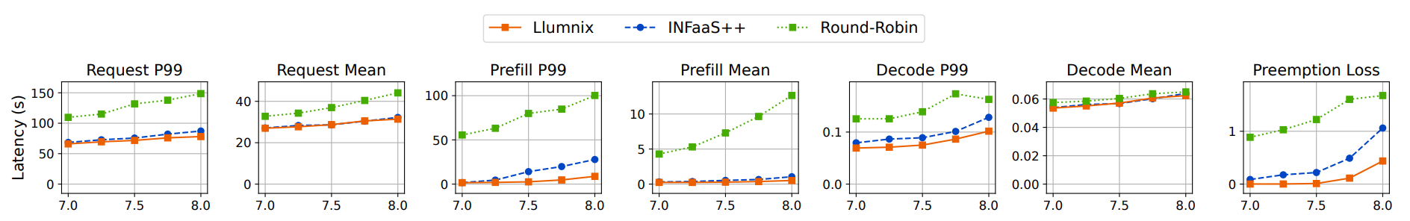
1. Introduction 2. Motivation 3. Overview 4. Method 5. Evaluation 6. Conclusion
BTS 方案: KeyGen / Enc / Dec / Eval
KeyGen: 长密钥链s0..sL+短密钥s_hat+Psi(重线性化)+Psi_hat(桥接)+pk=(A,b=As0+2e)
Enc: r<-{0,1}^m, v=A^T*r, w=b^T*r+mu, 输出 ((v,w), tag=0)
Dec: mu* = (w_hat - <v_hat,s_hat> mod p) mod 2
同态评估不变量: w - <v,s_ell> = mu + 2e (mod q), |e| < q/4 保证正确解密
加法Gate: c_add = ((Sum vi, Sum wi), ell) → 噪声线性增长
乘法Gate (3步):
1. 构造二次型 Phi(x) = (w-<v,x>)(w'-<v',x>) = Sum hij * x[i]x[j]
2. 比特分解 hij = Sum_tau hij,tau * 2^tau (hij,tau in {0,1})
3. 重线性化: v_mult=Sum hij,tau*a; w_mult=Sum hij,tau*b → tag=ell+1
最后一步-维度模缩减: 使用Psi_hat将(n,q)密文转为(k,p)短密文

Slide 15
06
Application: Near-Optimal PIR
Part 4 - 应用：近最优私有信息检索

Slide 16
1. Introduction 2. Motivation 3. Overview 4. Method 5. Evaluation 6. Conclusion
Bootstrapping达成 + PIR应用
Bootstrapping达成
参数: k=kappa, n=k^4, q=2^sqrt(n)
p=poly(k), L=(1/3)log n
解密电路: O(log k+log log p)深度
BTS能力: ~n^epsilon = k^{c*epsilon}
选c够大 → 可自举!
安全性: DLWE_{n,q} + DLWE_{k,p}
近最优PIR
对称加密索引 → O(logN)查询
BTS短密文: O(k log k)比特
响应: O(logN*polyloglogN)
首个基于LWE的polylog PIR!
接近理论下界Omega(logN)
Conclusion
动态工作负载需要动态调度，大语言模型也不例外。
本文的Llumnix 借鉴了传统系统的经验，在当下最热门的场景下实现了创新性的突破。

Slide 17
贡献1: Re-linearization
→ SWHE from 标准LWE (去掉理想格) → 密钥切换范式 → BGV/GSW/CKKS等的基础
贡献2: Dimension-Modulus Reduction
→ 替代Squashing (去掉稀疏子集和) → 纯LWE Bootstrapping → 短密文 → 近最优PIR
开放问题：循环安全性(去最后额外假设) / 常数摊销PIR / 实际效率优化
后续影响：BGV(层次型FHE), GSW(矩阵型FHE), CKKS(浮点FHE), TFHE(快速自举) 等均基于本文技术
Thank You !

